Slide 1
Konu 8. Hedef Kitle ve Halkla İlişkiler Süreci

Slide 2
Hedef Kitle ?
İç ve Dış Hedef Kitle
Birincil, İkincil ve Marjinal Hedef Kitle
Mevcut ve Potansiyel Hedef Kitle
Destekleyen, karşı tavır takınan ve kararsız hedef kitle

Slide 3
Hedef Kitle Çeşitleri
Toplumsal Çevre
Potansiyel işgücü (nitelikli işgücü ihtiyacı)
Çalışanlar (hem dışarıya karşı temsilci, hem de verimlilik için önemli)
Hammadde ve Hizmet Sağlayanlar (çıktı için girdi şart, B2B ilişkileri)
Dağıtımcılar (komisyoncu, simsar, perakendeci, bayiler..)
Finansal Hedef Kitle (yatırım uzmanları, sigorta şirketleri, kredili satış)
Tüketiciler ve Ürünü Kullananlar (bireysel tüketen, başka ürün üretiminde kullanan)
Kamuoyu Önderleri (görüşleriyle diğer insanlar üzerinde etkili olabilen bireyler)

Slide 4
Halkla İlişkiler Süreci
«Hedef kitlelerle iknayı temel alan iletişimin oluşturulması ve geliştirmesi esasına dayanan halkla ilişkilerin etkililiği, stratejisinin sağlam temeller üzerine dayandırılmasına bağlıdır.»
«Bir halkla ilişkiler kampanyası; araştırma, planlama, aksiyon ve iletişim ile sonuçların değerlendirilmesinden oluşan süreci mutlaka yaşamalı, bu sürece ilişkin amaçlar belirlenerek, strateji ve taktikler geliştirilmelidir. Bu süreci, işletmenin dışında gerçekleşen olaylar da etkilemektedir. Örneğin, çevre işletmenin amaçlarını, işletmenin amaçları ise halkla ilişkiler programını belirlemektedir. Bu bağlamda, bir halkla ilişkiler sürecini ve geliştirilecek strateji/taktikleri etkileyen faktörler;
Çevre
Kurumun amaçları
Halkla ilişkiler amaç ve stratejisi
Halkla ilişkiler programları biçiminde açıklanabilir.» (Peltekoğlu, 2016: 186)

Slide 5
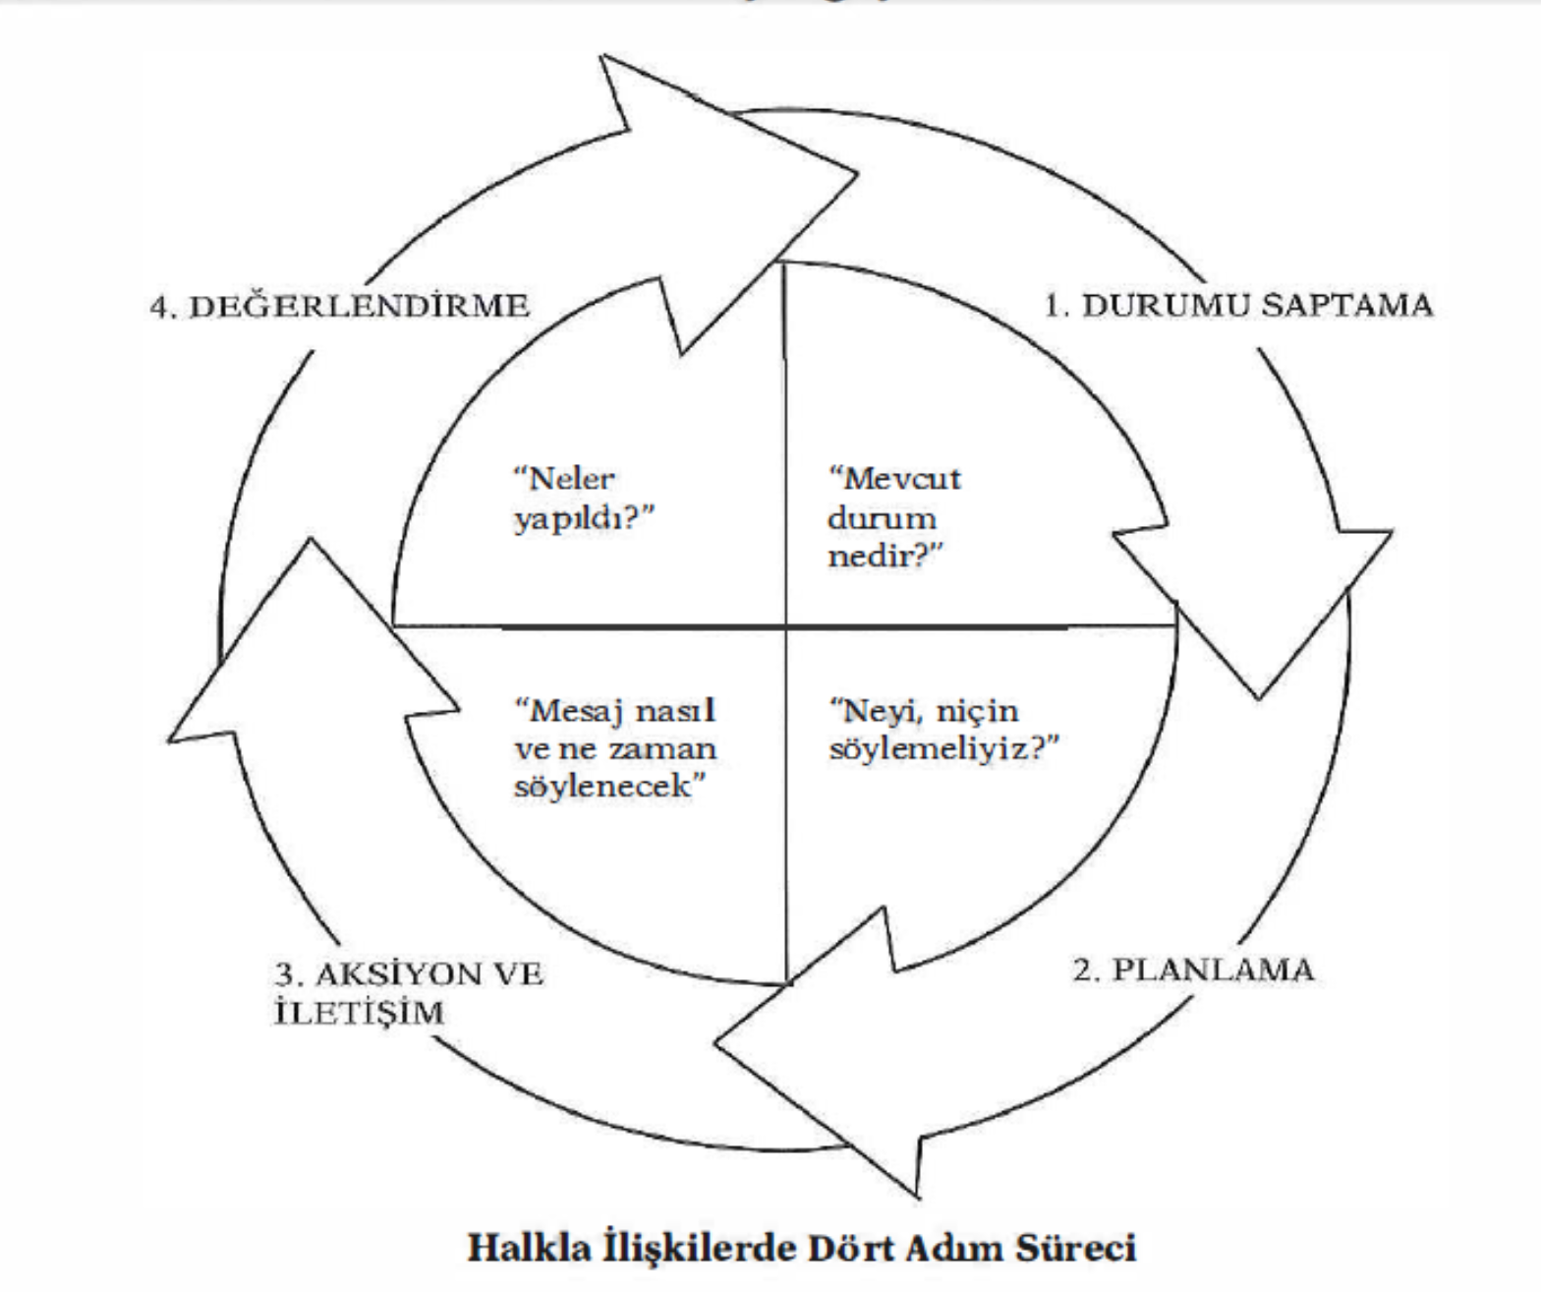
Halkla İlişkilerde Dört Adım Süreci
Balta Peltekoğlu, Filiz, (2016), Halkla İlişkiler Nedir?, 9. Baskı, Beta Basım Yay. İstanbul, syf. 188

Slide 6
Halkla İlişkiler Sürecinin Aşamaları
«Durum saptama aşamasında, mevcut durumu anlamaya yönelik olarak durum nedir ve şu anda ne oluyor? sorusunun cevaplandırılması gerekir.
Planlama ve programlama aşaması, elde edilen bilginin işletmenin politikası ve programlarıyla ilgilendirilmesini kapsamakta olup, nasıl, ne yapmalıyız ve niçin? sorusuna cevap aramaktadır.
Uygulama /aksiyon ve iletişim, amaca yönelik olarak belirlenen strateji ve taktikleri yaşama geçirmekle ilgili olan aksiyon ve iletişim aşamasında, nasıl uygulamalı, ne zaman söylemeliyiz sorusu yanıt beklemektedir.
Değerlendirme, planlama, uygulama aşamalarının etkililiğinin belirlenmesiyle ilgili olan dördüncü adım da neler yaptık? sorusuna alınan cevabın ışığında ise program aynen veya bazı değişikliklerle devam edecektir». (Peltekoğlu, 2016: 187)

Slide 7
Durum Saptama
Durum analizi kuruma içeriden ya da dışarıdan etki eden her faktörün belirlenip analiz edilmesidir. Burada çeşitli aşamalar vardır.
Araştırma
Kurum Analizi
Paydaş Analizi
Hedef kitle Analizi
SWOT analizi
Durum analizinde kuruma kendisini ve çevresini tanıma imkanı sağlar ve amaçlara ulaşıp ulaşamayacağını gösterir. Bu analiz sonucunda elde edilen bilgiler sonucunda kampanya şekillenir.

Slide 8
Planlama
«Sorun ve fırsatlann araştırma ve veri analizleriyle belirlenmesinin ardından sorunlarla başa çıkabilmek, fırsatları değerlendirebilmek için plan yapılmalı ve sonraki adımlar bu plana dayandırılmalıdır.»
Planlama aşamasında on adım
1 . Problem
2 . Durum analizi (İç – dış faktörler)
3. Program amaçları
4 . Hedef kitle
5 . Her hedef kitle için program amaçları
6. Aksiyon (hareket planı) stratejisi
7 . İletişim stratejisi (mesaj ve medya stratejileri)
8. Program değerlendirilmesi
9. Program uygulama planı (sorumluluklar, takvim, bütçe)
10. Feedback'in alınması ve programın değerlendirilmesi (Peltekoğlu, 2016: 193-195)

Slide 9
Aksiyon ve İletişim
Uygulama aşamasında tanımlanan problem ve çözüm sürecine ilişkin eyleme geçilmektedir. Tabii ki burada da bir eylem planına ihtiyaç duyulmakta ve iletişim önemli bir yer tutmaktadır. Her hedef kitle için bir hareket planı ve iletişim programı belirlenir. Burada mesaj ve medya stratejileri, sorumlular, takvim ve bütçe belirlenir. Dolayısıyla uygulama planları da önemli bir yerde durmaktadır. Uzun zamandır yapılan hazırlıkların sonuçlandığı aşamadır. (Peltekoğlu, 2016: 196)
KAYNAK: Balta Peltekoğlu, Filiz, Halkla İlişkiler Nedir? İstanbul : Beta Yay. 2016,

Slide 10
Değerlendirme
Değerlendirme aşamasından bir şeyleri kanıtlamak için değil, neyin nasıl olduğunu öğrenmek için yararlanılmalıdır. Hazırlanan plan ve progamlar tamamlanır ve kuruluşa katkısı ölçümlenmeye çalışılır. Burada sadece kampanya başarısının tespiti için kullanılmaz. Bir sonraki Halkla ilişkiler kampanyasının bilgi toplama aşamasını da oluşturur. Sonraki stratejiler için yol göstericidir. Burada sosyal bilimler araştırmalarında kullanılan yöntem ve teknikler kullanılabilir. Nasıl araştırma kısmında kullandıysak, değerlendirme kısmında da anket, içerik analizi, mülakat, odak grup çalışmaları, katılımcı gözlem, vaka analizi, internet araştırmaları, veri analizi gibi farklı yöntem ve teknikler kullanılabilir
KAYNAK: Balta Peltekoğlu, Filiz, Halkla İlişkiler Nedir? İstanbul : Beta Yay. 2016,

